Slide 1
Перед вами имена знаменитых, талантливых людей и причина их смерти:
Тиф – Франц Шуберт, композитор (1797-1828)
Туберкулез – Генрих Гейне, поэт (1797-1856)
Тиф – Гауф, писатель ( 1802 – 1827)
Холера – Чайковский, композитор (1840-1893)
Лихорадка – Рафаэль, живописец (1483-1520)
Туберкулез – Эмилия Бронте, писательница
( 1818 – 1840)

Slide 2
Тема урока “Лекарства ”
Цель урока:
- изучить классификацию лекарственных
препаратов и их формы,
- выявить влияние лекарственных
препаратов на организм человека,
- изучить правила приема лекарств.

Slide 3
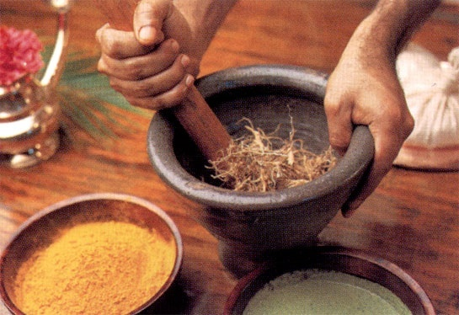
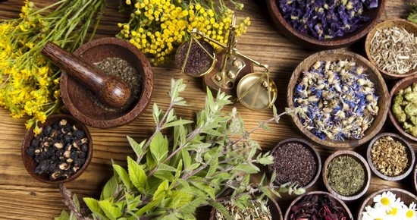
Лекарственные средства начали применять еще в глубокой древности.
В ту пору люди использовали для лечения болезней растения в разных видах (настойки , отвары, и др.) высушенных насекомых, органы животных .

Slide 4
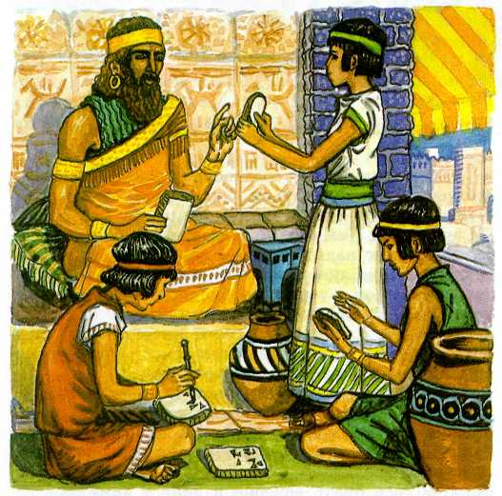
«Разведи порошок из высушенной и растертой водяной змеи, порошок из корней колючего кустарника, пихтового скипидара и смой этой жидкостью больное место».

Slide 5
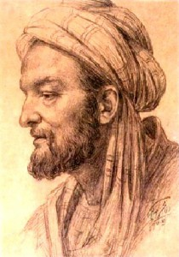
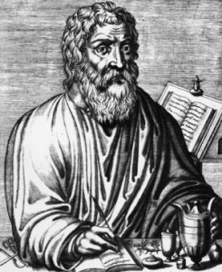
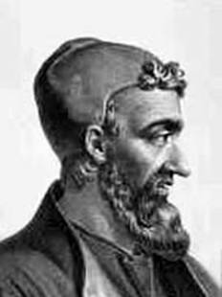
Абу Али Ибн Сина
Авиценна (980-1037) Авиценна (980-1037)
Гиппократ
(460-377 до н.э.)
Клавдий Гален (129-201)

Slide 6
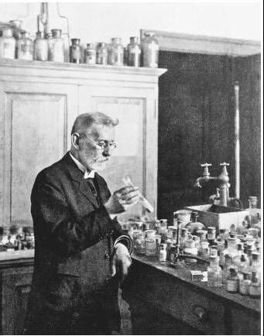
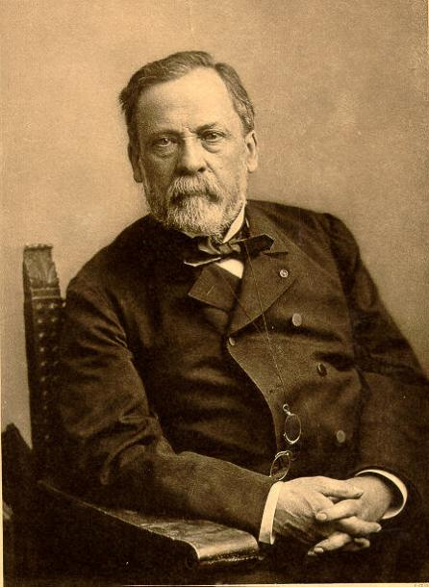
ПАУЛЬ ЭРЛИХ
пастер

Slide 7
А. Флеминг
Нобелевская премия по физиологии и медицине 1945 года была присуждена совместно Флемингу, Чейну и Флори «за открытие пенициллина и его целебного воздействия при различных инфекционных болезнях».

Slide 8
Лекарства - это группа веществ, направленных на устранение признаков заболевания,
Фармакология - наука, которая занимается изучением лекарственных средств, влияющих на симптомы болезни.
Химиотерапия - лечение инфекционных, паразитарных заболеваний и опухолей лекарствами, подавляющими жизнедеятельность возбудителя
болезни или опухолевых клеток.

Slide 9
Классификация лекарственных препаратов по химическому строению и функциональным группам
Лекарственные средства неорганической природы
Лекарственные средства органической природы
Производные имидазола
ГИДРОКСИДЫ
КИСЛОТЫ
СОЛИ
Бендазол
Клотримазол
Метронидазол
КОМПЛЕКСНЫЕ СОЕДИНЕНИЯ
Салицилаты
Аспирин
Салициламид
Вода для инъекций;
Физиологический раствор;
Сульфат магния;
Оксиды цинка, алюминия
Борная кислота и др.
Метилсалицилат
Спирты, альдегиды, кетоны и др.

Slide 10
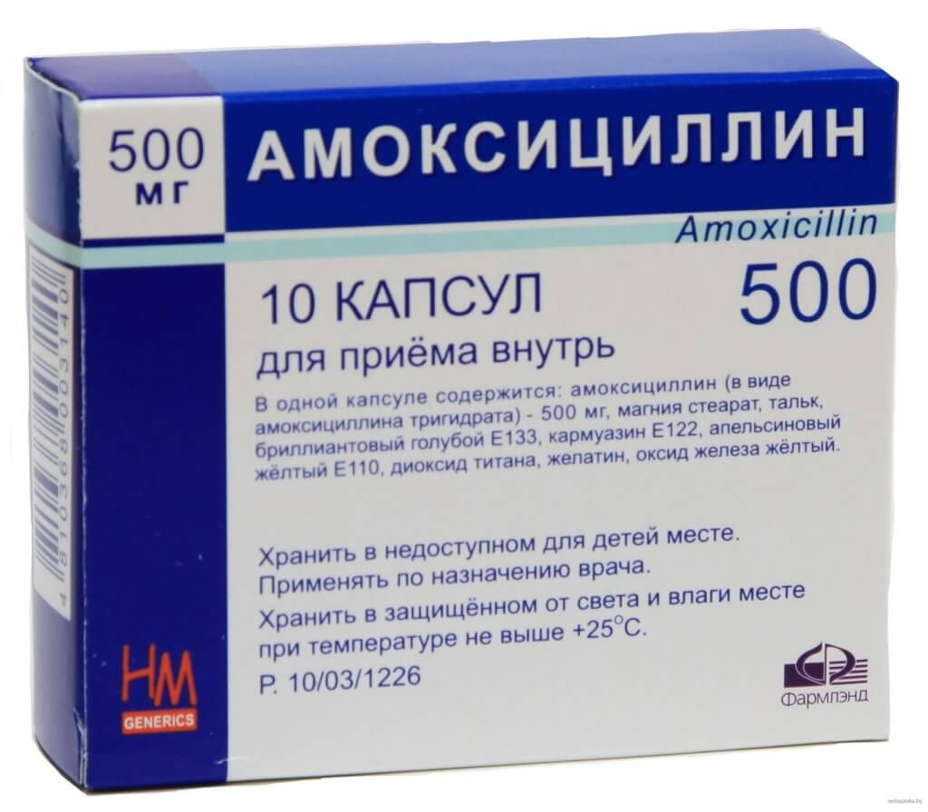
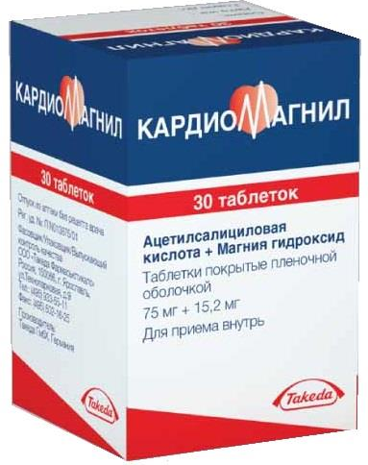
Классификация лекарственных препаратов по фармакологическим свойствам и терапевтическому применению
Антибактериальные препараты
Гормоны
Диагностические средства
Препараты влияющие на иммунитет
Препараты влияющие на метаболизм
Препараты влияющие на психику
Препараты влияющие на свертываемость крови
Препараты влияющие на тонус сосудов
Препараты влияющие на функцию бронхов
Препараты влияющие на функции желудочно-кишечного тракта
Препараты влияющие на функции миокарда
Препараты влияющие на функцию почек
Противовирусные препараты
Противовоспалительные и обезболивающие препараты
Противогрибковые препараты
Противоопухолевые препараты
Противопаразитарные и противоглистные препараты

Slide 11
Классификация лекарственных препаратов по лекарственной форме
Лекарственная форма - придаваемое лекарственному препарату состояние, соответствующее пути его введения и способу применения и обеспечивающее достижение необходимого лечебного эффекта.
А зачем нужны столь разнообразные лекарственные формы?

Slide 12
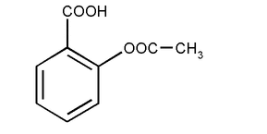
Ацетилсалици́ловая кислота́ (салициловый эфир уксусной кислоты). Аспирин.
2-ацетилоксибензойная кислота,
лекарственное средство, оказывающее анальгезирующее (обезболивающее), жаропонижающее, противовоспалительное действие.
- карбоксильная группа –COOH

Slide 14
Правила приема лекарственных препаратов
Для того чтобы назначения врача были не пустыми, а имели эффект каждому нужно знать правила приема лекарств: 1. Принимать столько раз в день сколько вам назначил врач 2. Любое лекарство нужно принимать правильно, то есть ДО, ПОСЛЕ или ВО ВРЕМЯ ЕДЫ.
3. Курс приема должен быть полным, а не брошенным на пол пути 4. Запивать нужно только водой или тем, чем написано в инструкции.
5. Не разгрызайте таблетки 6. Следите за сроком годности и не принимайте просроченные таблетки, так этим вы сами себе навредите

Slide 15
Помните:
Лекарственные препараты –сильнодействующие
средства, ими надо пользоваться осмотрительно. Необходимо внимательно относиться к назначениям врача, читать инструкцию к применению того или иного препарата, разделы: «Показания», «Противопоказания», «Дозировка и способ применения».
Неверное применение, высокая доза могут превратить лекарство в ЯД!!!

Slide 16
Рецепт «идеального лекарства»:
Возьмите синеву неба, тихий шелест ветра, добавьте пение жаворонка, бабочку на цветке. Разбавьте водой чистого озера, подогрейте на лучах солнца, дайте настояться в течение всех времен года. Принимайте вместе со свежим воздухом и хорошим настроением 3 раза в день курсом 365 дней.
Крепкое здоровье в этом случае гарантируется. И вам не нужны никакие лекарства!

Slide 17
Я думаю, что полученная информация из данного источника будет для вас полезной и пригодится вам в будущей жизни. В предложении вставьте пропущенные слова или словосочетания.
Лекарства – _____________ помогающие победить или _____________. Лекарства могут иметь _____________ или _______________ происхождение. Используя __________, необходимо строго следовать рекомендациям __________ и прилагаемой к лекарству ___________. При __________ использовании лекарство становиться ________.
Слова для справок : предотвратить, инструкции, природное, лекарства, болезни, синтетическое, неверном, химические соединения, ядом, врача

Slide 18
Заключение.
"Здоровье гораздо более зависит от наших привычек и питания, чем от врачебного искусства и лекарств".
Д. Леббок
"Здоровье так же заразительно, как и болезнь".
Р.Роллан
Будьте здоровы!

